Slide 1
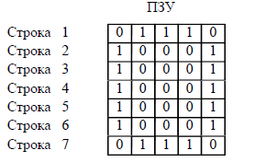
Вид знака «0» в символьной матрице знакогенератора при размере символьной матрицы 5*7
Notes:
В текстовом режиме для преобразования записанных в видеобуфер кодов символов в их точечное изображение на экране монитора используют знакогенератор. Он представляет собой ПЗУ, в котором записано построчное разложение конфигурации символа в пределах одного знакоместа. Данная информация носит название символьной матрицы и представлена в знакогенераторе в двоичном формате. Знакогенератор воспринимает 7-битный ASCII-код символа двоичный код номера строки символьной матрицы и формирует на выходе соответствующий номеру строки параллельный код отображаемого символа.

Slide 2
Принципиально конструкция ЭЛТ для монитора совпадает с телевизионным кинескопом. В горловине стеклянной колбы, дно которой покрыто
слоем люминофора, установлена электронная пушка, испускающая поток
электронов. Такой поток отклоняется в нужном направлении электромагнитным полем управляющей системы и затем, проходя через теневую маску, установленную перед дном колбы, попадает на люминофор, вызывая
его свечение.
В цветных мониторах для формирования изображения применяют отдельные пушки для каждого из основных цветов (Red — красный, Green —
зеленый, Blue — синий), а слой люминофора составляют из близко расположенных группами по три (также в сочетании Red, Green, Blue — RGB)
точек цветного люминофора.
Для точного попадания в заданную точку люминофора слишком широкий электронный луч необходимо сузить до заданных пределов. Это осуществляется установкой перед люминофорным покрытием теневой
маски, имеющей отверстия с размерами, близкими к поперечнику единичной точки люминофора. В результате через маску проникает луч установленного размера. В зависимости от типа маски и характера отверстий различают три основные технологии:
• трехточечная (дельтавидная) теневая маска (Dot-Trio shadowmask);
• апертурная решетка (Aperture—grille);
• щелевая маска (Slot-mask).

Slide 3
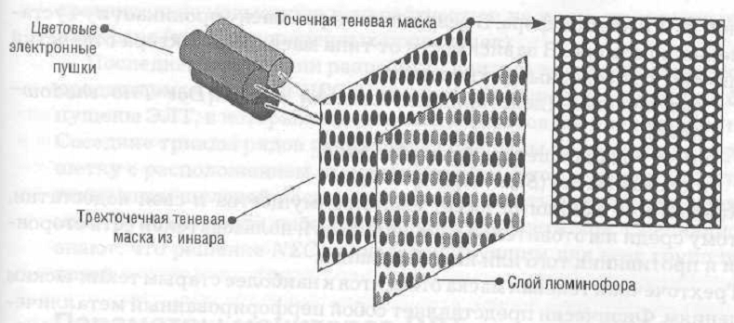
Notes:
Трехточечная теневая маска относится к наиболее старым техническим
решениям. Физически представляет собой перфорированный металличе-
ский лист, расположенный перед люминофором. Расстояние между груп-
пами соседних точек таково, что маскируются все паразитные излучения,
обеспечивается попадание луча от каждой электронной точки в ≪свой≫
люминофор (на практике всегда существует какой-то допуск). Экран (то
есть дно колбы и маска) такой трубки как бы вырезан из гигантской сфе-
ры для обеспечения некоторой расходимости лучей. В последнее время
за счет улучшения систем управления отклоняющими устройствами уда-
ется выпускать трубки с практически плоской поверхностью экрана (так
называемого типа FST). Традиционно считается, что мониторы с теневой
маской лучше воспроизводят текст, имеют высокую контрастность, хо-
рошие показатели стоимость-эффективность. К недостаткам обычно от-
носят пониженную точность цветопередачи и меньшую яркость. Однако
в современных моделях таких трубок от известных производителей эти
недостатки сведены к минимуму, и разницу по сравнению с другими тех-
нологиями можно обнаружить только с помощью приборов.

Slide 4
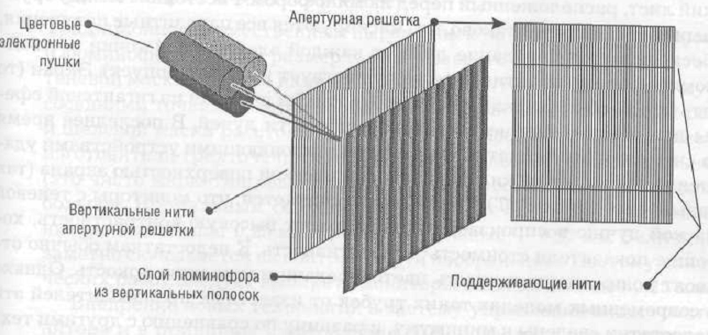
Notes:
Апертурная решетка обязана своим появлением фирме Sony. Выпол-
ненные по этой технологии ЭЛТ известны на рынке под именами, содер-
жащими характерное окончание ≪tron≫ (Trinitron, DiamondTron и др.).
Функции маски в ЭЛТ выполняют расположенные вертикально сверхтон-
кие проволочные нити (апертурная решетка). Поперек размещают всего
две нити, обеспечивающие жесткость конструкции. Соответственно и лю-
минофор на дне колбы располагается в виде вертикальных чередующих-
ся сверхтонких полосок разных цветов. В результате экран получается
как бы вырезанным из огромного вертикального цилиндра. Особенности
технологии позволяют увеличить процент электронов, попадающих на
люминофор, и добиться лучшей яркости изображения. В сочетании с бо-
лее темным стеклом это дает лучшую контрастность.
Мониторы с трубками на основе апертурной решетки традиционно
привлекают специалистов при работе с графикой, требующей ярких и
чистых цветов. Однако некоторые профессионалы считают недостатком сравнительно невысокую контрастность и наличие двух темных полосок
на экране (тень от поперечных проволочек).

Slide 5
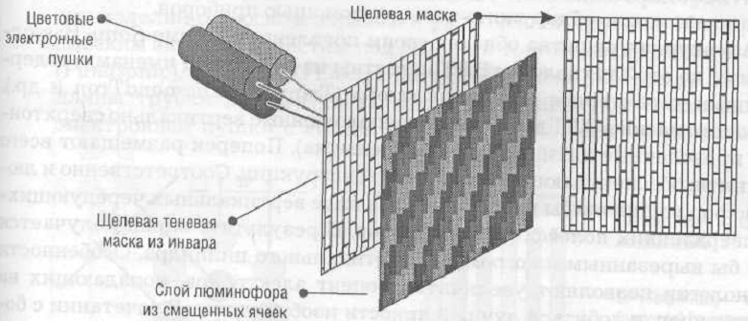
Notes:
Последней по времени разработки явилась технология щелевой маски,
продвигаемая фирмой NEC. Под торговой маркой ChromaClear были вы-
пущены ЭЛТ, в которых теневая маска образована продольными щелями.
Соседние триады рядов таких щелей смещены по вертикали, образуя ре-
шетку с расположением элементов в шахматном порядке. По сути дела, в
технологии щелевой маски удалось совместить достоинства предыдущих
конструкций, почти избавившись от их недостатков. Специалисты при-
знают, что решение NEC является наилучшим для всех групп пользова-
телей.

Slide 6
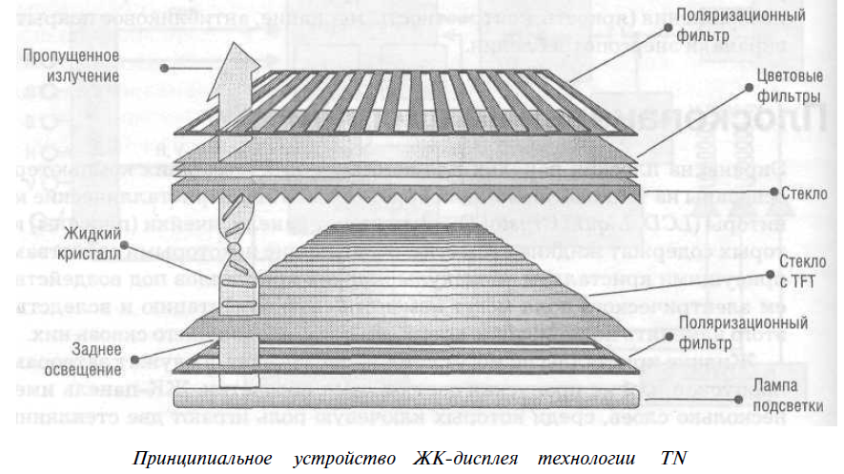
Жидкокристаллический дисплей ( LCD – Liquid Crystal Display ).
Notes:
Молекулы жидких кристаллов под воздействием электрического поля могут изменять свою ориентацию и вследствие этого изменять поляризацию светового луча, проходящего сквозь них.
Жидкие кристаллы не могут сами излучать свет, а служат затворами, пропуская или не пропуская свет от ламп подсветки. ЖК-панель имеет несколько слоев, среди которых ключевую роль играют две стеклянные
подложки и находящийся между ними слой жидких кристаллов. Позади них расположены одна-две лампы подсветки и система зеркал, равномерно рассеивающих свет по поверхности. Свет от ламп проходит сквозь
первую подложку, служащую поляризационным фильтром. На обеих
подложках проделаны параллельные бороздки, определяющие исходную
ориентацию жидких кристаллов. Бороздки двух подложек перпендику-
лярны между собой. Размещенные между бороздками капельки ЖК ор-
ганизованы в ячейки. Каждый пиксел изображения состоит из трех ячеек.
Вторая подложка также является поляризационным фильтром, поэтому
теоретически в исходном состоянии свет наружу не выпускается, так
как его плоскость поляризации не совпадает с плоскостью фильтром.
Молекулы в нематическом (то есть структурированном) жидком кристал-
ле имеют вытянутую цилиндрическую форму. Благодаря направляющим
бороздкам молекулы у противоположных подложек-поляроидов оказы-
ваются перпендикулярными друг другу. Чем ближе к центру кристалла,
тем меньше угол взаимного поворота молекул. В итоге молекулы образу-
ют пространственную спираль, по которой сворачивается плоскость по-
ляризации света и свет выходит наружу. Такая технология называется
скрученным нематическим кристаллом — Twisted Nematic (TN).
Если молекулы жидких кристаллов попадают в электрическое поле,
они выстраиваются между электродами. Электроды расположены на обо-
их подложках, поэтому поле разворачивает молекулы вдоль силовых ли-
ний. Чем сильнее разность потенциалов между электродами, тем меньше
поворот вектора поляризации молекулами, тем меньше света выходит наружу.

Slide 7
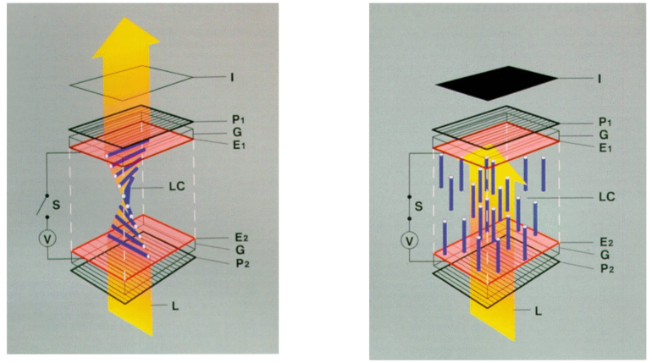
Ячейка TN жидкого кристалла в выключенном состоянии (слева) и во включенном состоянии (справа)

Slide 8
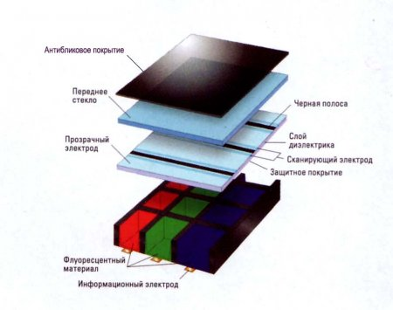
PDP-Plasma Display Panel
Ячейки плазменного монитора
Notes:
Принцип работы плазменной панели
заключается в следующем – внутри многослойной стеклянной конструкции между стеклянными стенками располагаются сотни тысяч ячеек покрытых флуоресцентным материалом (люминофором) красного, зеленого и синего цветов. Ячейки заполнены инертным газом (неон, аргон, ксенон или их смесь). Снизу и сверху ячеек под углом 90o располагаются токопроводящие электроды. При подаче напряжения на соответствующие электроды, в точке их пересечения, происходит разряд, в результате которого, газ в ячейке ионизируется и превращается в плазму (четвертое агрегатное состояние вещества). Появившиеся в плазме свободные электроны, попадая на люминофор, вызывают свечение поверхности соответствующей цветной ячейки. Подачей напряжения на необходимые электроды руководят специальные процессоры и модули развертки X и Y.

Slide 9
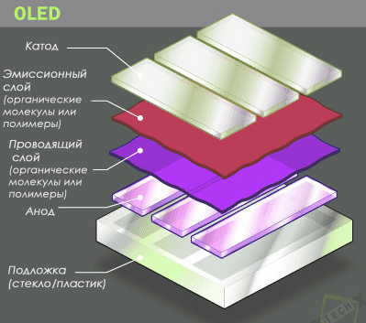
Notes:
При подаче тока на анод+(обычно оксид индия, легированный оловом), электроны, которые находятся в проводящем слое,устремляются в эмиссионный слой к заряженным катодом электронам с противоположным зарядом. При разряжении электронов друг об друга, происходит электромагнитный мини выброс, сопровождаемый световым излучением, видимым глазу человека.

Slide 10
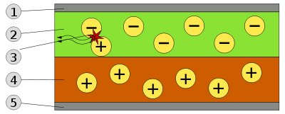
Схема 2х слойной OLED-панели: 1. Катод(−), 2. Эмиссионный слой, 3. Испускаемое излучение, 4. Проводящий слой, 5. Анод (+)
Notes:
Для создания органических светодиодов (OLED) используются тонкопленочные многослойные структуры, состоящие из слоев нескольких полимеров. При подаче на анод положительного относительно катода напряжения, поток электронов протекает через прибор от катода к аноду. Таким образом, катод отдает электроны в эмиссионный слой, а анод забирает электроны из проводящего слоя, или другими словами анод отдает дырки в проводящий слой. Эмиссионный слой получает отрицательный заряд, а проводящий слой — положительный. Под действием электростатических сил электроны и дырки движутся навстречу друг к другу и при встрече рекомбинируют. Это происходит ближе к эмиссионному слою, потому что в органических полупроводниках дырки обладают большей подвижностью, чем электроны. При рекомбинации происходит понижение энергии электрона, которое сопровождается испусканием (эмиссией) электромагнитного излучения в области видимого света. Поэтому слой и называется эмиссионным.

Slide 11
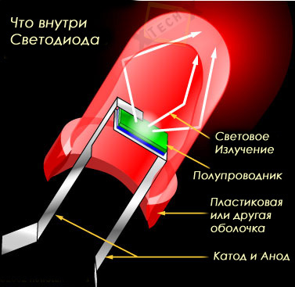
LED (Light-emitting diode)
Notes:
LED (Light-emitting diode) — технология, которая позволяет получить световое излучение в месте соприкосновения катода и полупроводника соединённого с анодом (электроны взаимодействуют с излучением фотонов при переходе через полупроводник на катод).
У LED технологии есть несколько неоспоримых преимуществ в сравнении с другими источниками света:
· Способность выдерживать относительно тяжёлые условия эксплуатации (вибрации, небольшие удары, попадание воды, низкие температуры, давление).
· Низкое энергопотребление (примерно в 7-10 раз меньше чем у стандартных ламп накаливания) и высокий уровень КПД.
· Практически не содержат вредных для здоровья и окружающей среды соединений (в отличии от люминисцентных ламп и CCFL, которые содержат ртуть).
· Долговечность (в 70-80 раз выше чем обычные лампы с нитью накаливания, до 80 000 часов и до 2-х раз долговечнее ламп с холодным катодом).
Минусы LED технологии:
· Плохая переносимость высоких температур, что вызывает помутнение источника света и окружающего материала по причине распада полупроводника.
· Узкий спектр излучения (хотя в определённых случаях, это может быть и плюсом). Сейчас ведётся довольно успешная работа по расширению спектра для ЖК мониторов и ТВ.

